Slide 1
Europejski Fundusz Rolny na rzecz Rozwoju Obszarów Wiejskich: Europa inwestująca w obszary wiejskie ”Operacja współfinansowana ze środków Unii Europejskiej w ramach Schematu II Pomocy Technicznej „Krajowa Sieć Obszarów Wiejskich” Programu Rozwoju Obszarów Wiejskich na lata 2014-2020 Instytucja Zarządzająca Programem Rozwoju Obszarów Wiejskich na lata 2014-2020 - Minister Rolnictwa i Rozwoju Wsi
KONFERENCJA
Warszawa 2-3 października 2018
AKADEMIA UMIEJĘTNOŚCI ANIMATORA LGD
Publikacja opracowana przez FAOW współfinansowana jest ze środków Unii Europejskiej w ramach PROW 2014-2020

Slide 2
PRIORYTET i CELE
Priorytet:
Wspieranie włączenia społecznego , ograniczanie ubóstwa i rozwoju gospodarczego na obszarach wiejskich;
Cele KSOW:
Aktywizacja mieszkańców wsi na rzecz podejmowania inicjatyw w zakresie rozwoju obszarów wiejskich, w tym kreowania miejsc pracy na terenach wiejskich

Slide 3
Gdzie była Akademia Umiejętności Animatora LGD?
4 subregiony:
Grupa 1 zachodniopomorskie, pomorskie, kujawsko-pomorskie i wielkopolskie
Grupa 2 lubuskie, dolnośląskie, opolskie i śląskie,
Grupa 3 warmińsko-mazurskie, podlaskie, mazowieckie i łódzkie
Grupa 4 świętokrzyskie, małopolskie, podkarpackie, lubelskie.

Slide 4
Skąd pomysł na Akademię
To odpowiedź na potrzeby szkoleniowe LGD, które zostały zidentyfikowane w toku analizy potrzeb szkoleniowych przeprowadzonych na posiedzeniu Grupy Tematycznej Leader w 2017 r.

Slide 5
DZIAŁANIA
WARSZTATY – 4 gr x 3 x 3 dni
Głównym elementem projektu było przeprowadzenie warsztatów dla LGD mających na celu zwiększenie ich kompetencji merytorycznych oraz komunikacyjnych dla animowania zindywidualizowanych projektów odpowiadających na potrzeby lokalnej społeczności,
KONKURS
SEMINARIUM
WYJAZDY STUDIALNE
KONFERENCJA ☺

Slide 6
Album fotograficzny

Slide 7
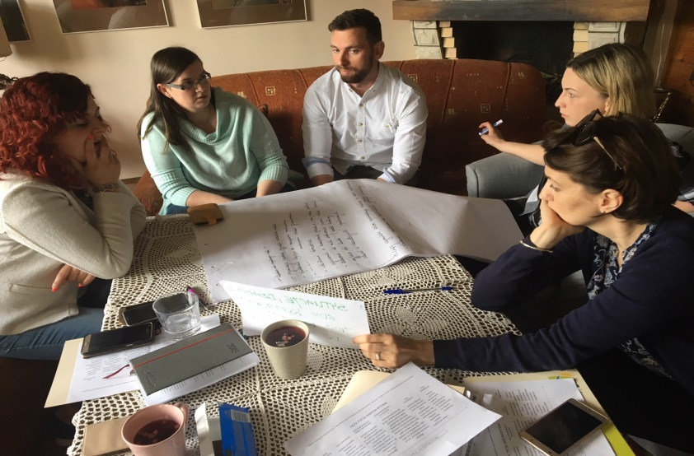
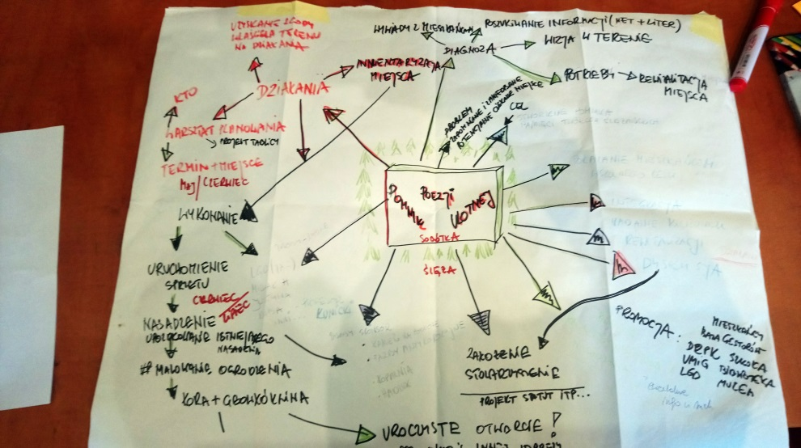
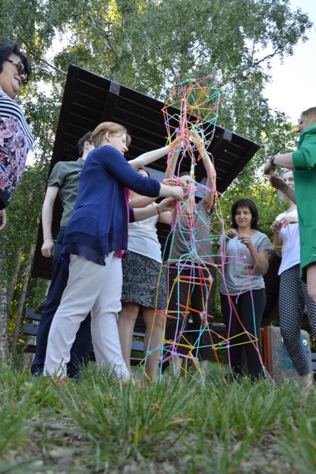
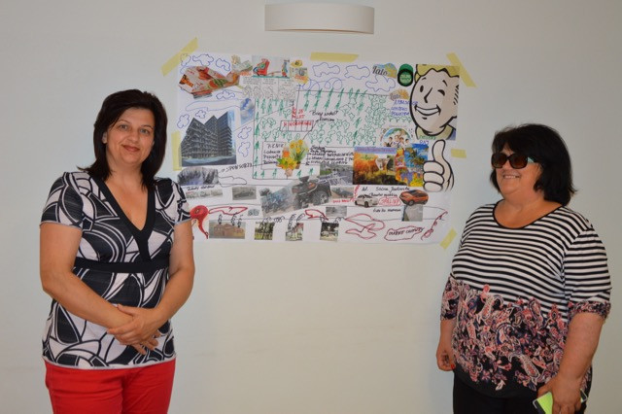

Slide 8
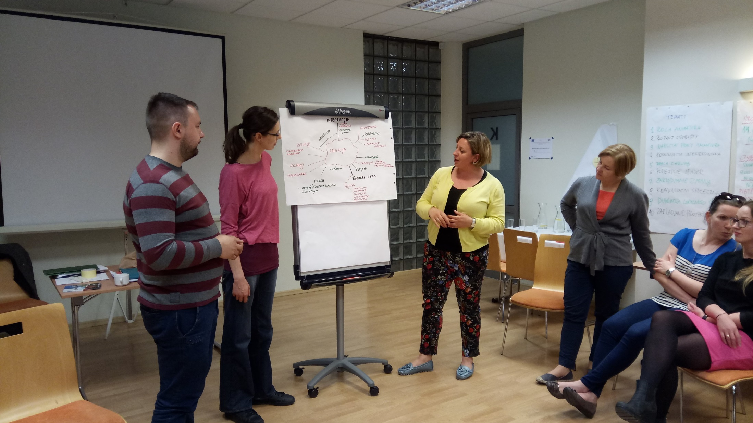

Slide 9
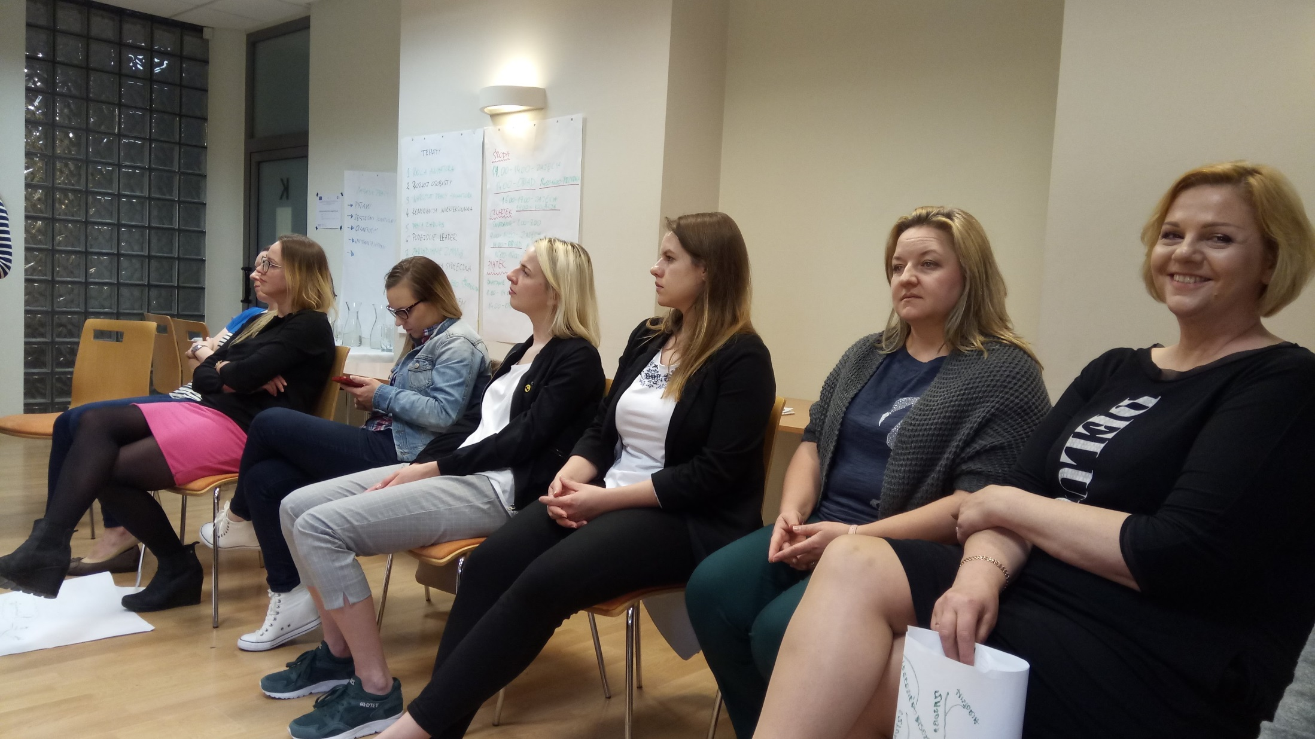

Slide 10
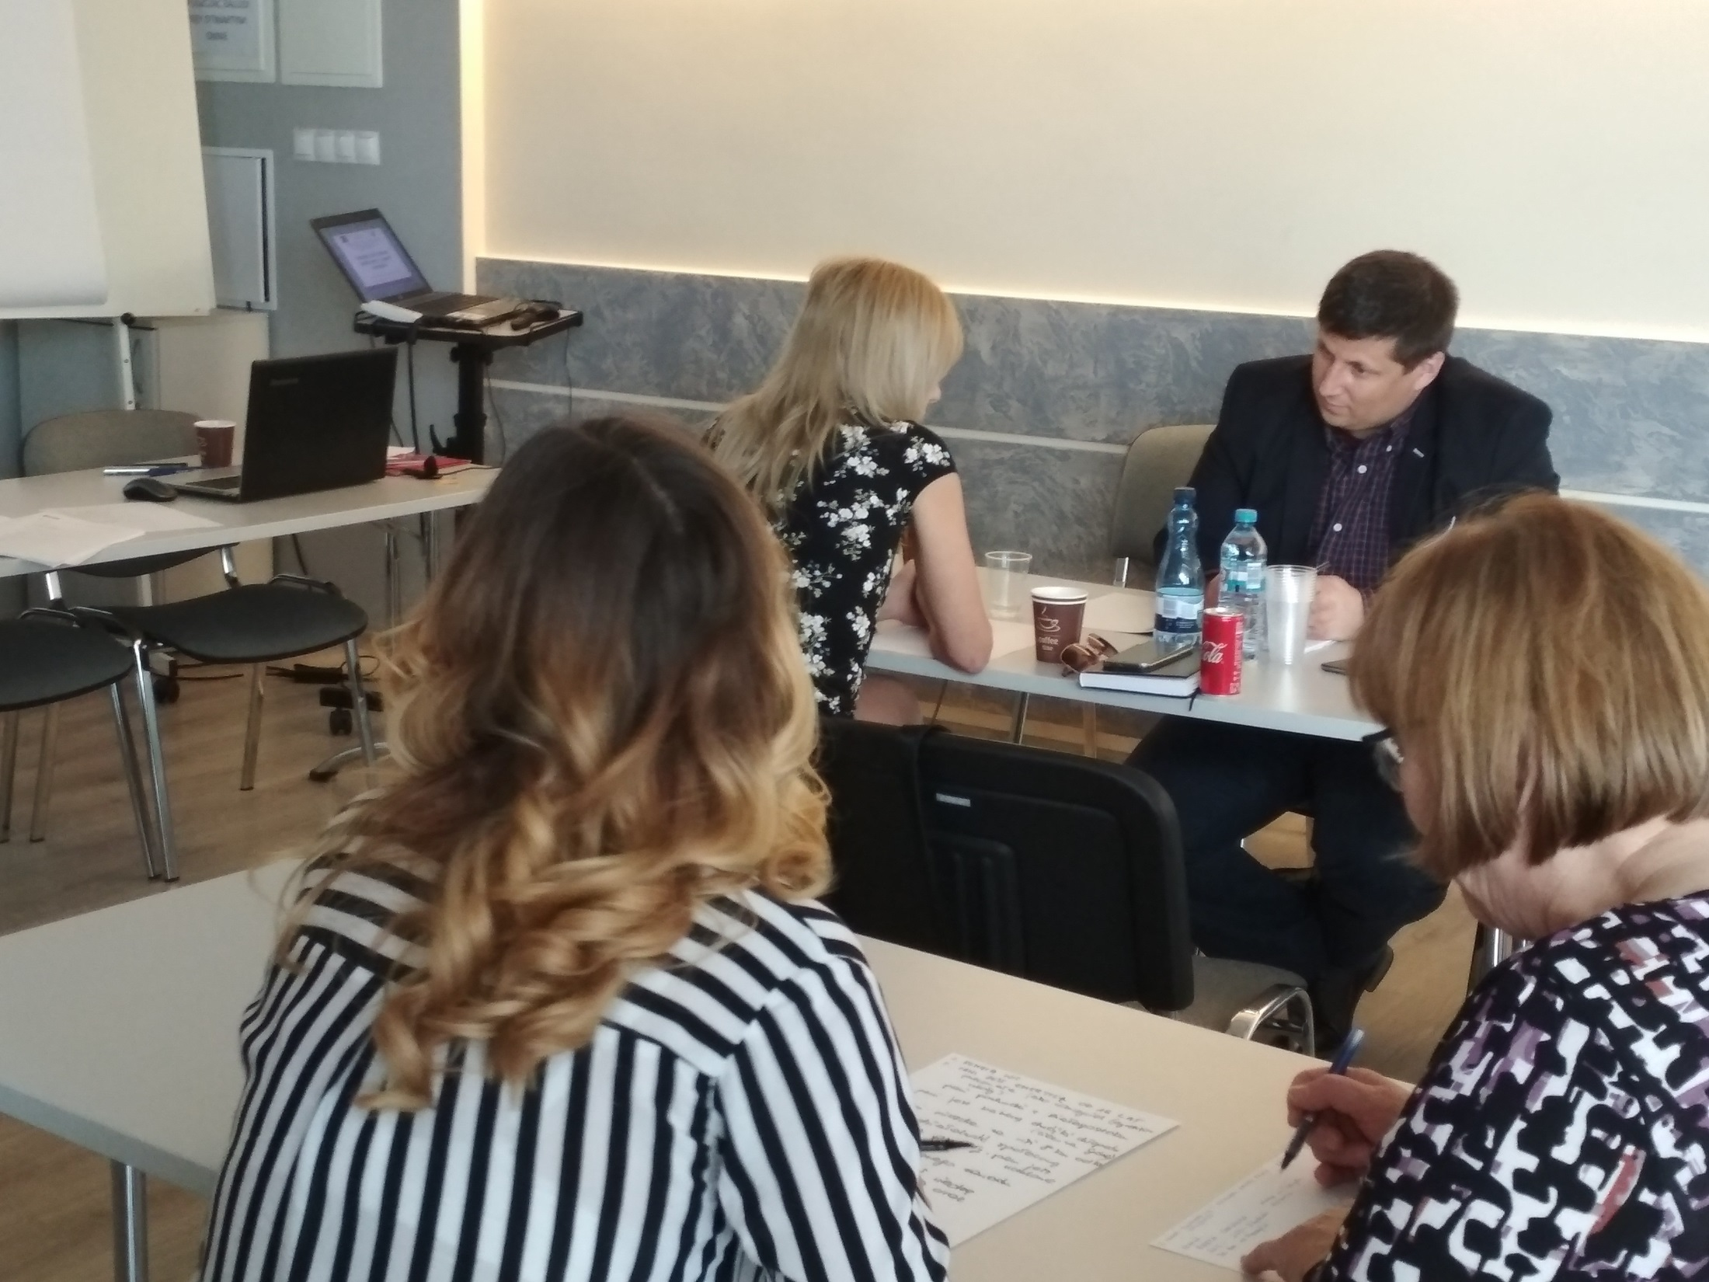

Slide 11
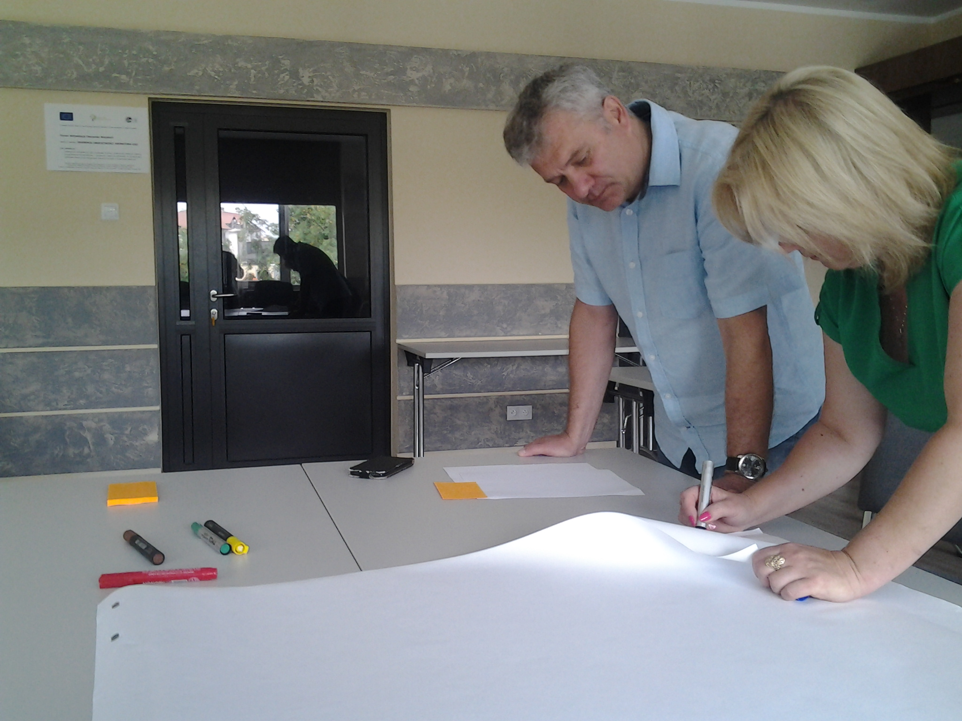

Slide 12
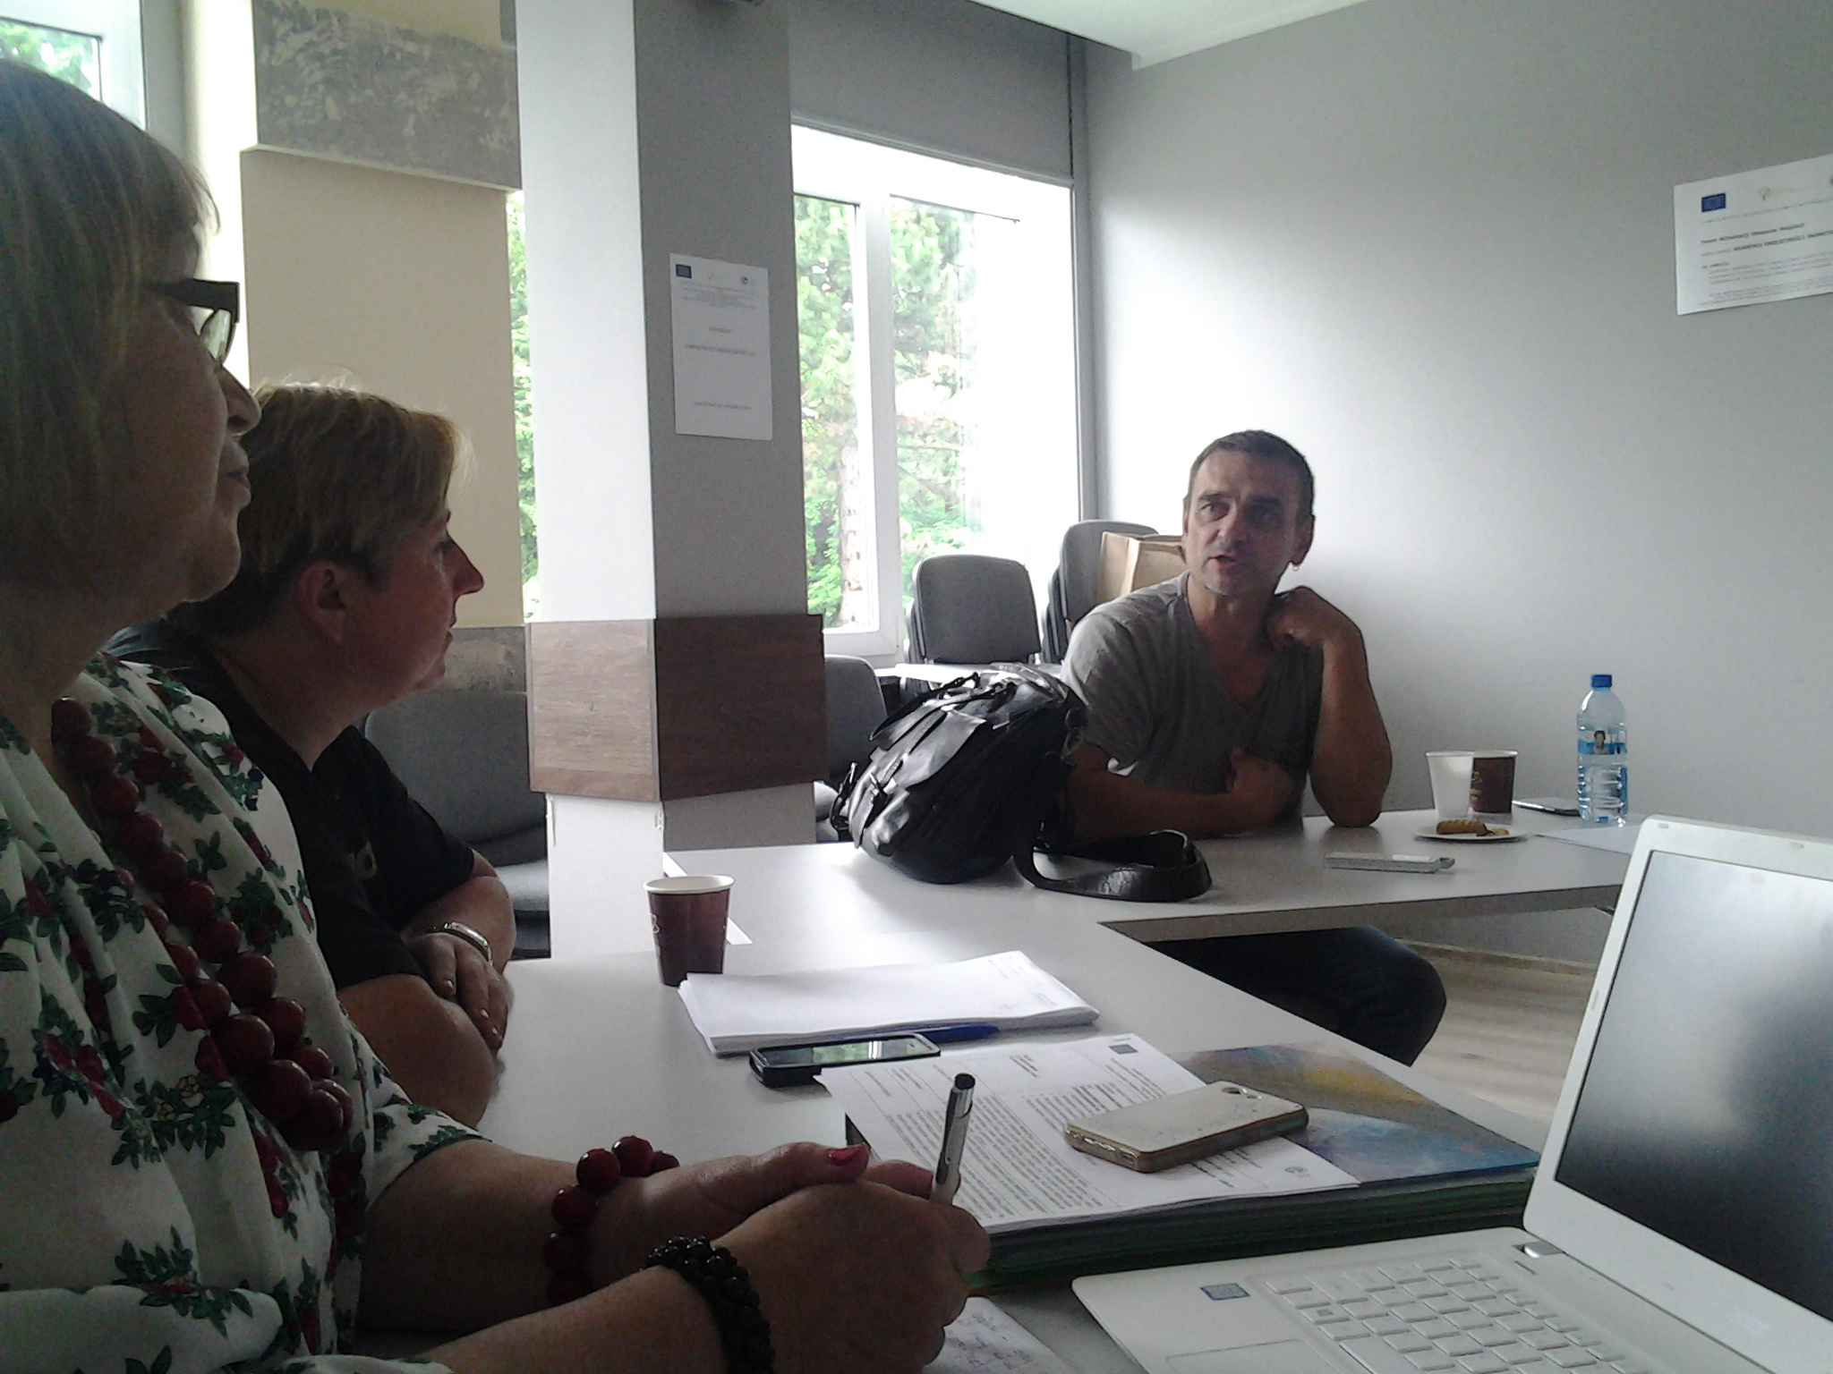

Slide 13
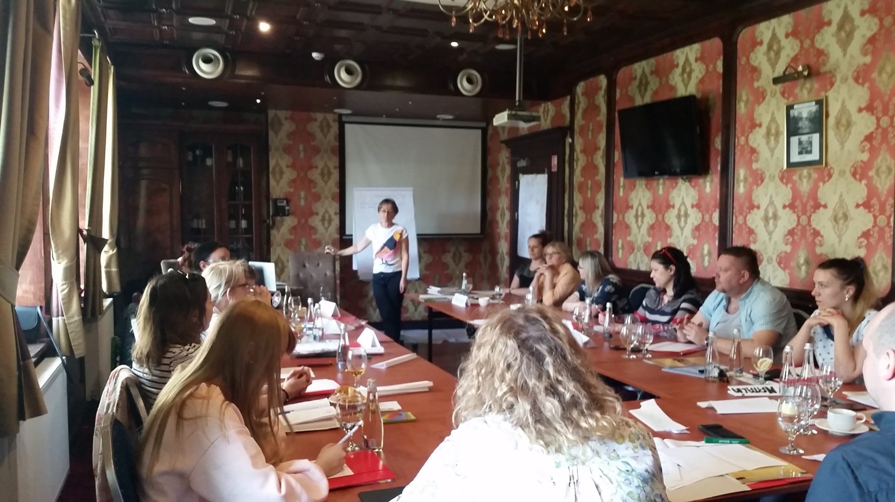

Slide 14
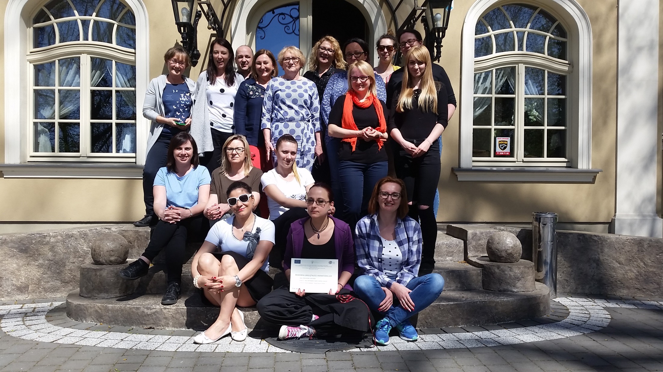

Slide 15
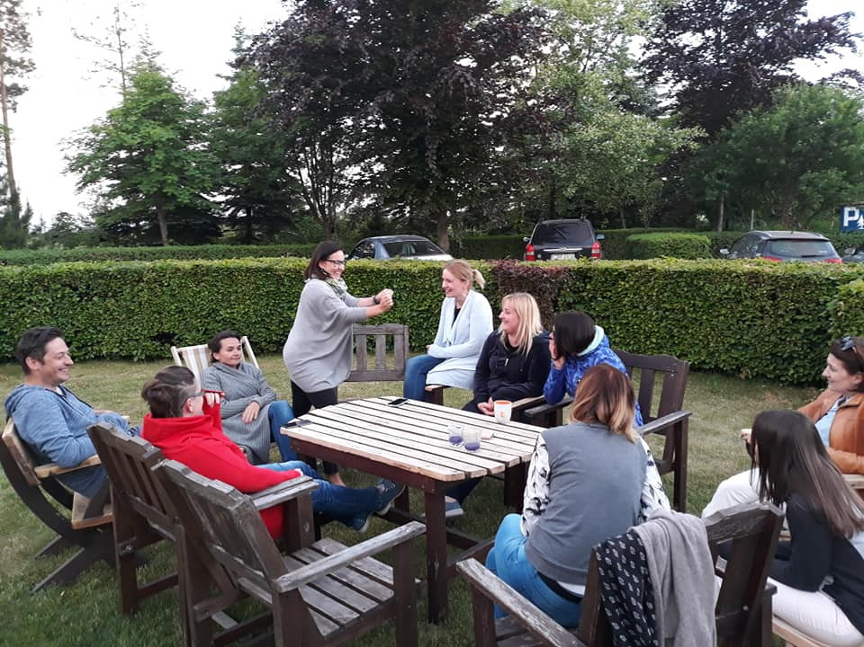

Slide 16
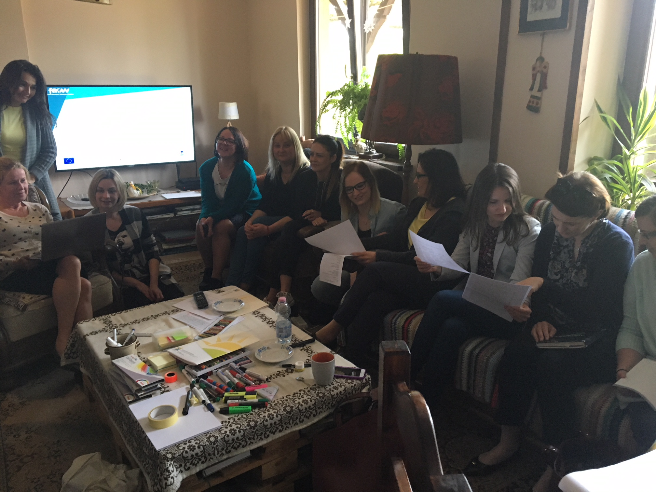

Slide 17
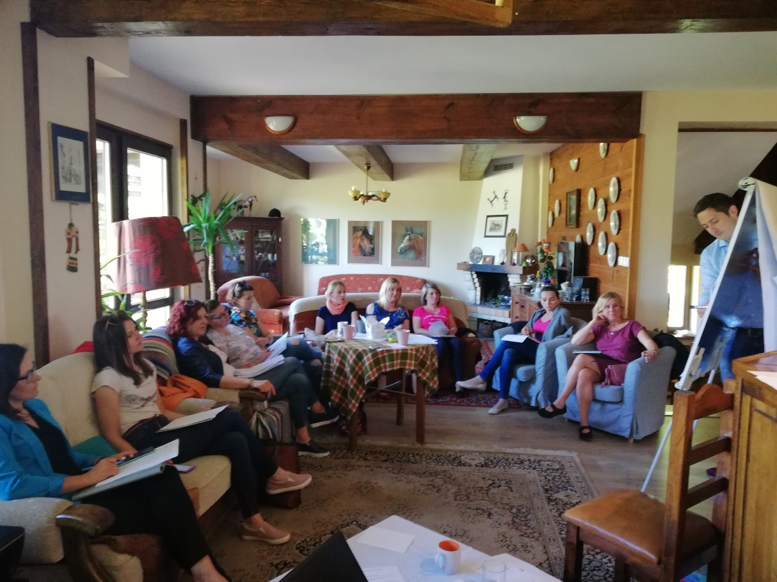

Slide 18
Kolejne działania
INICJATYWY – kilka przykładów
- Celem organizacji wspólnej inicjatywy w ramach Ekomuzuem Doliny Noteci było integrowanie środowisk zainteresowanych rozwijaniem i upowszechnianiem zasobów lokalnego dziedzictwa.
Poprawić współpracę pomiędzy Paniami w wieku od 30 a 60+ poprzez wzajemną edukację i wymianę doświadczeń, poprzez wzrost wiedzy wśród około 40 uczestniczek inicjatywy „Warsztaty Międzypokoleniowe – z pola do słoika”
- Projekt społeczny, roboczo nazwany „Pomnikiem Twórców/Literatów Ślężańskich”
Nawiązanie nowych kontaktów z osobami aktywnymi na obszarze LGD, poznanie ich potrzeb, możliwości, zasobów. Sprawdzenie: np. poprzez zapisanie się na członka lgd, obserwację aktywności, realizacja wspólnych projektów i przedsięwzięć.
- Zmiana formuły prowadzenia doradztwa dla potencjalnych beneficjentów – wyjść z doradztwem z biura. „Aktywna” promocja LGD „BR” – w interakcjach z mieszkańcami.

Slide 19
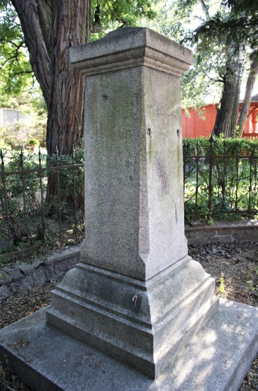
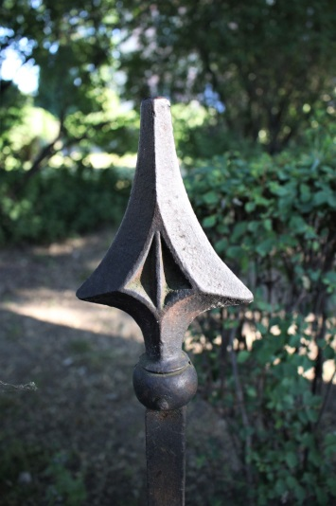
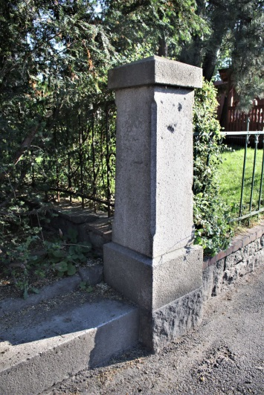
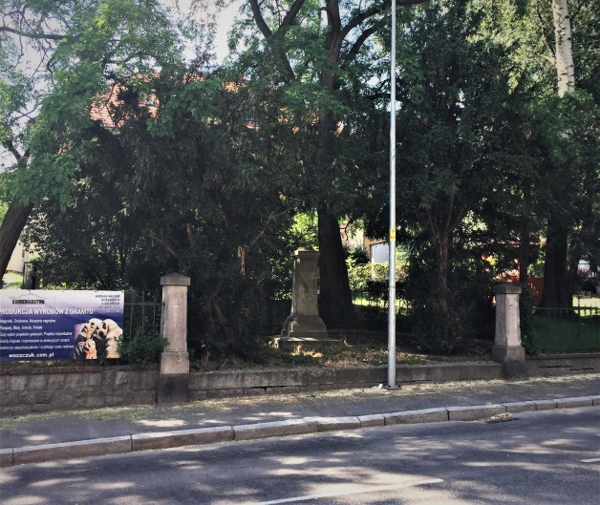
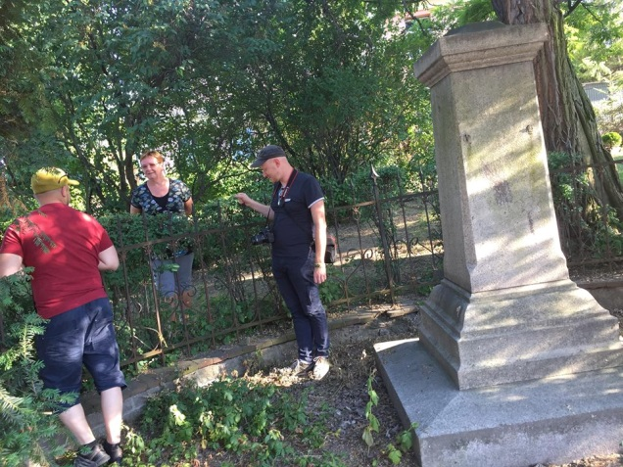

Slide 20
ANKIETY III warsztat – na ile zostały spełnione oczekiwania?

Slide 21
Jak ocenia Pan(i) Przydatność zdobytych informacji pod względem podnoszenia umiejętności i wiedzy?

Slide 22
Jak ocenia Pan(i) wykładowcę/trenera? Przygotowanie merytoryczne adekwatne do tematu:

Slide 23
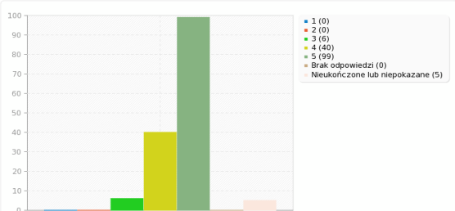
ANKIETY
SEMINARIUM Jak ocenia Pan/Pani - Spełnienie Pana/Pani oczekiwań?

Slide 24
ANKIETY Jak ocenia Pan/Pani prelegentów? Przygotowanie merytoryczne adekwatne do tematu

Slide 25
AKADEMIA UMIEJĘTNOŚCI ANIMATORA LGD PODSUMOWANIE
72 animatorów zdobyło nowe kompetencje,
Animatorzy wykazali się ogromnym zaangażowaniem;
Większość wykonywała zadawane tzw. prace domowe;
Zaprezentowali ciekaw inicjatywy lokalne
KONKURS: Wręczyliśmy 19 nagród w tym: 4 I NAGRODY, 4 II i 3 nagrody III oraz 9 wyróżnień;
Animatorzy wykazują zainteresowanie kolejnym podwyższającym kompetencje projektem.
FAOW na podstawie ankiet i rozmów z trenerami przygotuje propozycje.

Slide 27
Co dalej?
Metodyka pracy animatora:
Sposób i metodyka pracy animatora powinny być dostosowane zarówno do osób, jak i instytucji, z którymi pracuje.
Praca animatora wymaga dużej systematyczności, wytrwałości oraz terminowości w działaniach i kontaktach;
Praca animatora wymaga dużej systematyczności, wytrwałości oraz terminowości w działaniach i kontaktach;
Animator powinien mieć poczucie własnych umiejętności i potencjału.
Szczególnie ważne jest, aby animatorzy bardziej doświadczeni służyli radą i pomocą tym, którzy dopiero doskonalą swoje kompetencje.
Dzisiaj podczas KONFERENCJI powinny pojawić się pomysły jak i czy pracować dalej z animatorami w ramach AKADEMII

Slide 28
Odwiedź portal KSOW – www.ksow.pl Zostań Partnerem Krajowej Sieci Obszarów Wiejskich
Europejski Fundusz Rolny na rzecz Rozwoju Obszarów Wiejskich: Europa inwestująca w obszary wiejskie ”Operacja współfinansowana ze środków Unii Europejskiej w ramach Schematu II Pomocy Technicznej „Krajowa Sieć Obszarów Wiejskich” Programu Rozwoju Obszarów Wiejskich na lata 2014-2020 Instytucja Zarządzająca Programem Rozwoju Obszarów Wiejskich na lata 2014-2020 - Minister Rolnictwa i Rozwoju Wsi
Dziękuję za uwagę,
AKADEMIA UMIEJĘTNOŚCI ANIMATORA LGD

